Slide 1


Slide 2

Es un Entorno y un lenguaje de programación
Fue desarrollado inicialmente por Robert Gentleman y Ross Ihaka del Departamento de Estadística de la Universidad de Auckland en 1993.
Mantenido constantemente por R Development Core Team (Equipo Central de Desarrolladores R).
R forma parte de un proyecto colaborativo, abierto y se distribuye bajo licencia GNU GPL.
Desarrolladores pueden crear sus propios paquetes de programas.
El repositorio oficial actualmente tiene 14741 paquetes disponibles.
Análisis de datos biológicos 1741 paquetes en

Slide 3
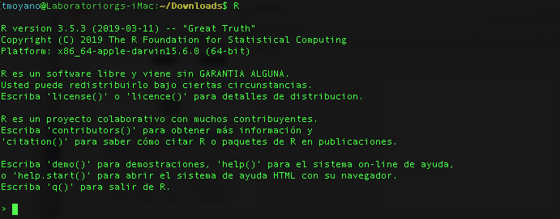
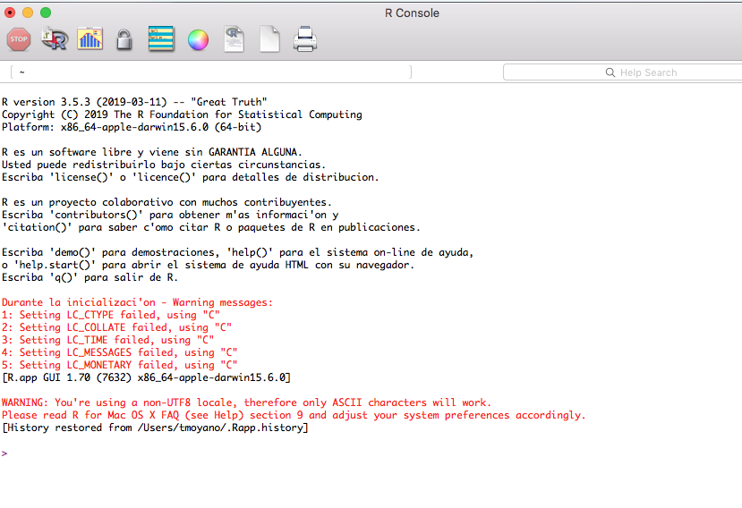
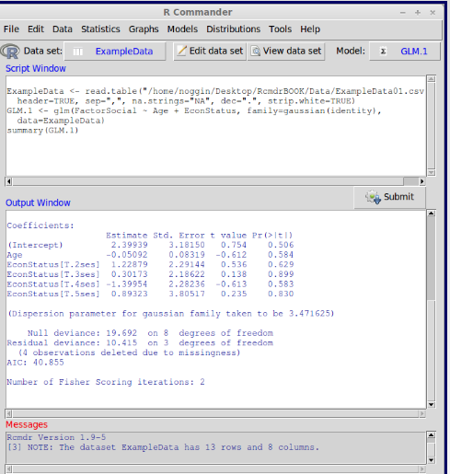
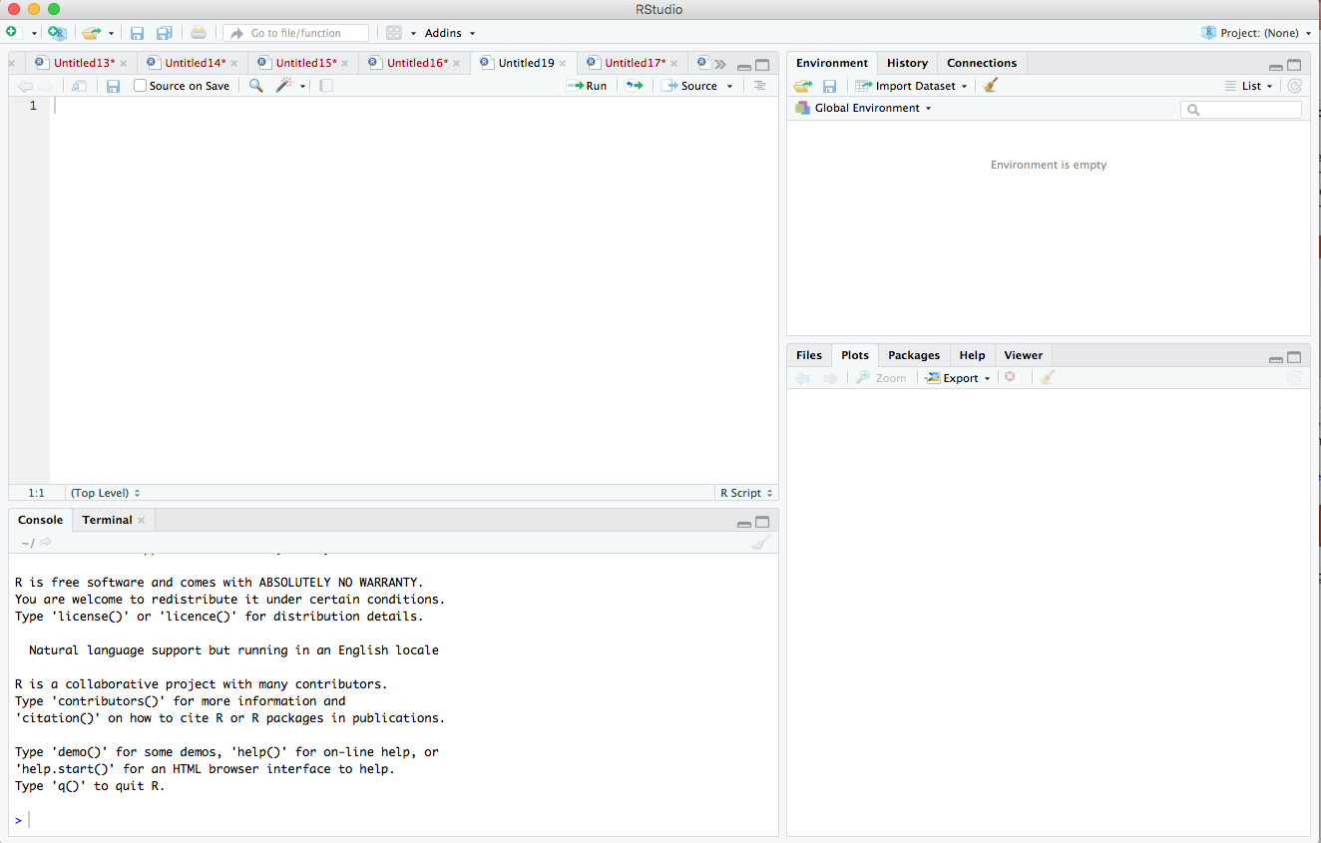

Diferentes entornos gráficos

Slide 4
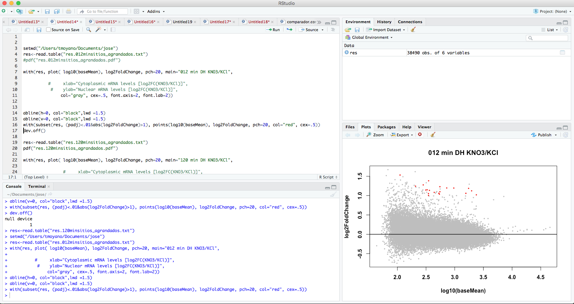
Espacio para escribir código (queda guardado).
Puede ejecutarlo apretando control+enter (Win)
Cmd+enter (mac)
Se pueden visualizar los objetos guardados
Muestra los gráficos, archivos y ayuda
Esta es la consola, donde puede ejecutar instrucciones y aparecen los resultados

Slide 5
¿ Qué hace R ?
Una muy muy muy, pero muy pequeña pincelada es lo que veremos

Slide 6
